Slide 1


지역 커뮤니티 기반 중고거래 시스템
캠핑장 예약 프로그램
2조 – 정유엽 김재영 맹주희 서연우 심은우

Slide 2

/ cont ents/
01.
주제 선정 이유
02.
벤치마킹 사이트
03.
기능 소개
04.
요구사항 분석
05.
ERD

Slide 3
01. 주제 선정 이유
코로나 때 급증한 캠핑의 인기는 현재까지 이어져 누구나 즐길 수 있는 일상 속 취미 활동으로 자리 잡았습니다.
하지만 대중적인 인기와 관심에 비해 비용 부담이 크기 때문에 진입장벽이 높은 편입니다.
저희 조는 이 점에서 아이디어를 얻어 캠핑용품 중고거래 사이트를 구상하였습니다.
필요에 맞는 거래의 장을 지원하여 취미 활동의 문턱을 낮추고 접근성을 높이고자 합니다.
또한 캠핑장 소개 및 예약, 레시피 공유 등의 부가 기능 제공하여 사용자의 편의성

Slide 4









02. 벤치마킹 사이트

Slide 5
벤치마킹 사이트
알라딘 - https://www.aladin.co.kr/home/welcome.aspx (중고거래)
여기어때 - https://www.yeogi.com/ (예약시스템)
5g캠핑 - https://www.5gcamp.com/ (전국 캠핑장 소개)
캠핑리스트 - https://campinglist.co.kr/ (캠핑 용품구매)
티몬 - https://home.tmon.co.kr/ (로그인 , 마이페이지)
메뉴판닷컴 - https://www.menupan.com/ (맛집추천)
캠프링크 - https://camplink.co.kr:444/ (예약 디자인)
옥션 (중고-캠핑용품) - https://corners.auction.co.kr/corner/UsedMarketList.aspx?keyword=&category=72130400&
만개의레시피 - https://www.10000recipe.com/

Slide 6
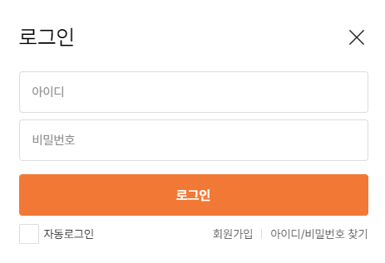
03. 기능 소개 - 로그인

Slide 7
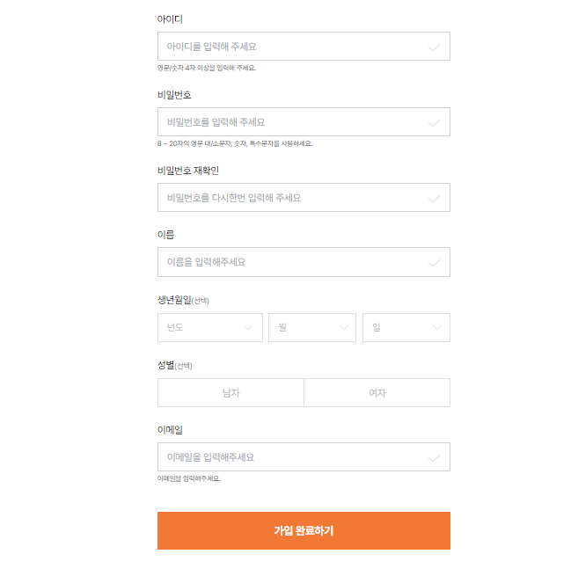
03. 기능 소개 - 회원가입

Slide 8
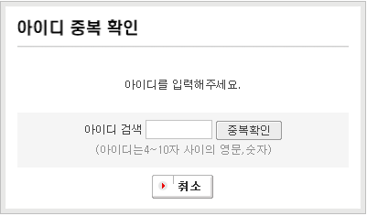
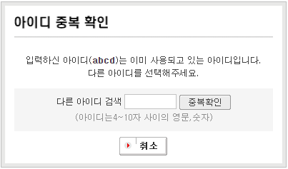
03. 기능 소개 - 회원가입 (아이디 중복 확인)
사용 중인 ID 문구 출력

Slide 9
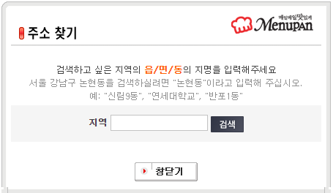
03. 기능 소개 - 회원가입 (회원가입 시 필수 입력 목록)
03. 기능 소개 -
중복확인 버튼클릭후 중복인경우 재 입력하라는 문구가 뜸
검색버튼 클릭시 텍스트바에 있는 문장을 인식해서 맞는 지역 검색

Slide 10

03. 기능 소개 - 메인페이지 Header
로고 이미지 클릭 시
홈페이지 이동
캠핑장버튼에 마우스를 올리면
네비게이션바 생성
커뮤니티 버튼에 마우스를 올리면
네비게이션바 생성
중고매장 캠핑장 레시피&맛집 커뮤니티 마이페이지
중고매장에 마우스를 올리면
네비게이션바 생성
음식버튼 클릭시 레시피 추천 사이트로 이동
마이페이지버튼 클릭시 마이페이로 이동

Slide 11
03. 기능 소개 - 메인페이지 Header (네비게이션 바)
중고매장 캠핑장 레시피&맛집 커뮤니티 마이페이지
상품등록 상품목록
캠핑장목록
근처 맛집
레시피 목록
맛집 목록
중고 물품 후기 캠핑장 후기
찜목록 구매/예약 내역
내정보
공지사항
중고 물품 후기
QnA
회원정보 물품관리

Slide 12
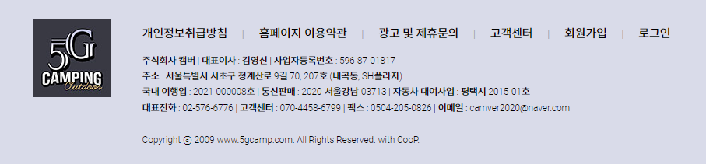
03. 기능 소개 - 메인페이지 Footer
로그인, 회원가입, 고객센터 버튼을 누르면 각각 해당 창으로 이동
사이트 로고가 그려져 있음
사이트에 대한 정보들이 기록되어 있음

Slide 13
03. 기능 소개 - 메인페이지 Header
로고 이미지 클릭 시
홈페이지 이동
캠핑장버튼에 마우스를 올리면
네비게이션바 생성
커뮤니티 버튼에 마우스를 올리면
네비게이션바 생성
로고 중고매장 캠핑장 레시피&맛집 커뮤니티 마이페이지
중고매장에 마우스를 올리면
네비게이션바 생성
음식 버튼 클릭 시 레시피 추천 사이트로 이동
마이페이지 버튼 클릭 시 마이페이로 이동

Slide 14
03. 기능 소개 - 메인페이지 Header (네비게이션 바)
로고 중고매장 캠핑장 레시피&맛집 커뮤니티 마이페이지
상품등록 상품목록
캠핑장목록
근처 맛집
레시피 목록
맛집 목록
중고 물품 후기 캠핑장 후기
찜목록 구매/예약 내역
내정보
공지사항
중고 물품 후기
QnA
회원정보 물품관리

Slide 15
03. 기능 소개 - 메인페이지 Footer
로그인, 회원가입, 고객센터 버튼을 누르면 각각 해당 창으로 이동
개인정보 취급 방침 | 홈페이지 이용약관 | 광고 및 제휴문의 | 고객센터 | 회원가입 | 로그인
주식회사 캠핑어쩌고 | 대표 : 채제원 | 사업자등록번호 : 123-45-67890
주소 : 서울특별시 마포구 월드컵북로 21 풍성빌딩 2층
중고판매업 : 2024-000001호 | 통신판매 : 2024-서울마포-12345
대표전화 : 02-123-4567 | 고객센터 : 070-1234-5678 | 이메일 : camping2024@naver.com
사이트 로고가 그려져 있음
사이트에 대한 정보들이 기록되어 있음

Slide 16
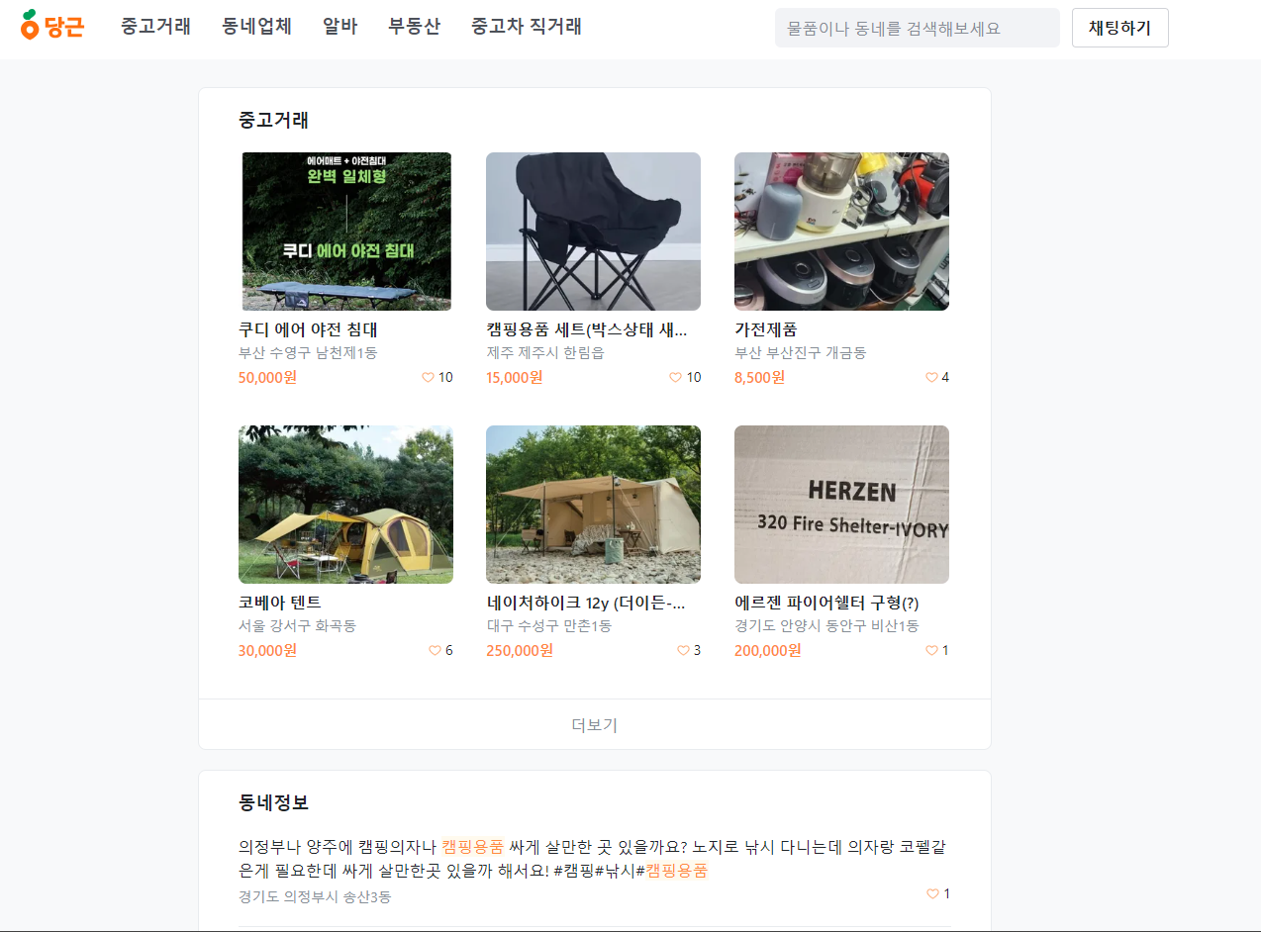
03. 기능 소개 - 캠핑용품 중고거래
버튼 클릭시
캠핑 예약 사이트로 이동

Slide 17
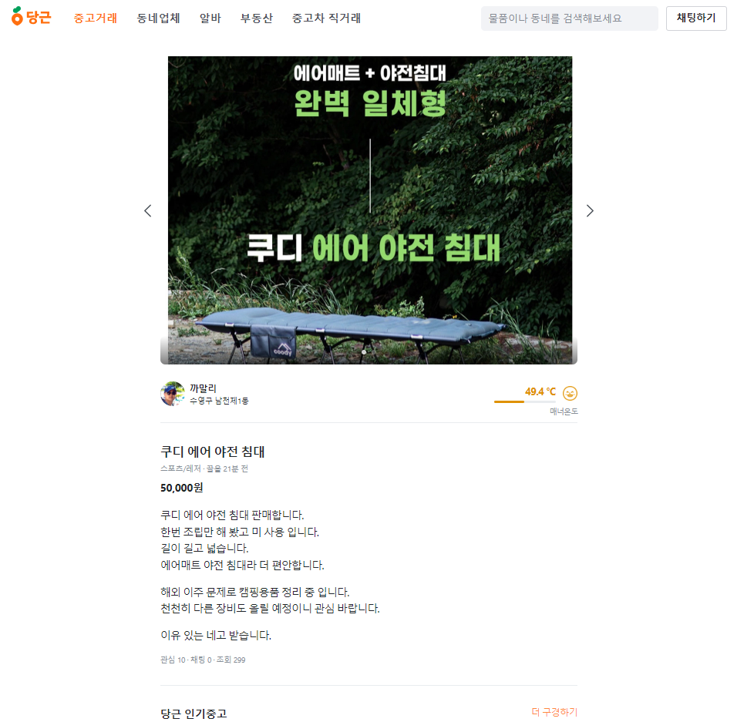
03. 기능 소개 - 캠핑용품 상세페이지
화살표 버튼 클릭 시,
다음 혹은 이전 상품으로 이동
구매버튼 및 찜 버튼 생성
구매신청
찜하기

Slide 18
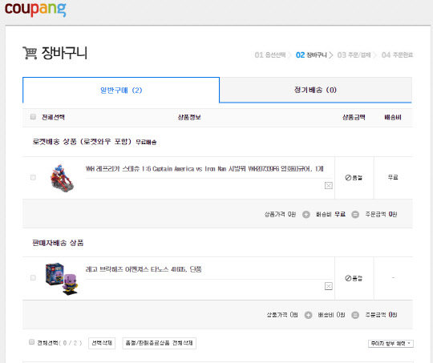
03. 기능 소개 - 캠핑용품 찜하기
찜한 목록 리스트가 출력되어있음

Slide 19
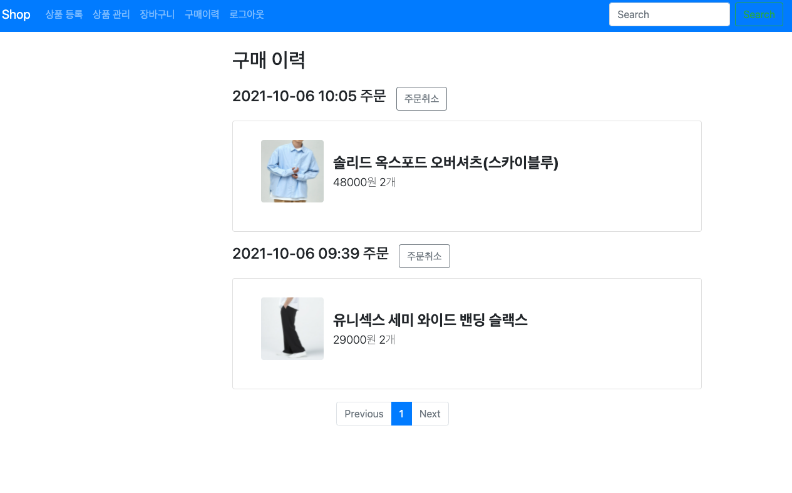
03. 기능 소개 - 캠핑용품 구입 목록
주문 취소 버튼을 누를 경우, 구매가 취소되고, 구매 확정이 되는 경우 판매자에게 판매 금액이 들어간다

Slide 20
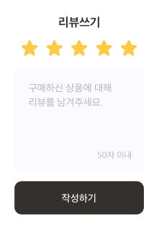


03. 기능 소개 - 캠핑용품 후기 작성 페이지
버튼 클릭시 리뷰쓰는
창 생성

Slide 21
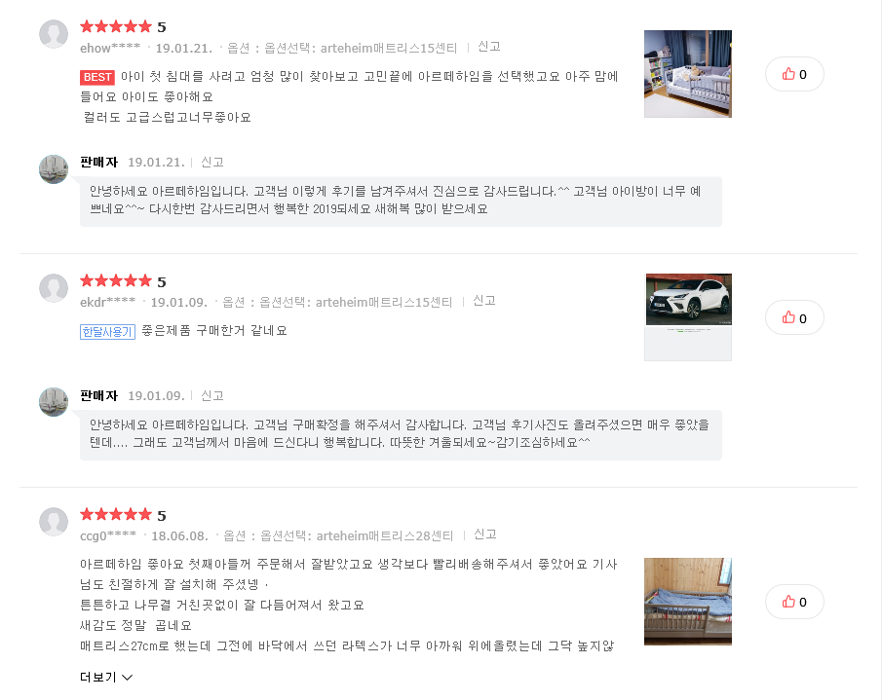
03. 기능 소개 - 캠핑용품 후기
최근에 등록된 후기순으로 나열

Slide 22
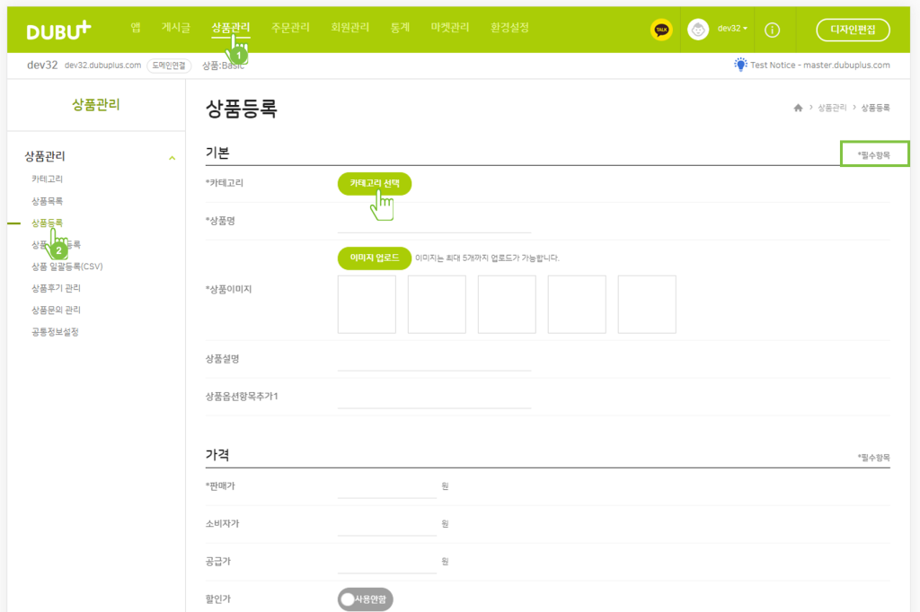
03. 기능 소개 - 상품 등록
상품 이미지
판매 상품에대한 간단한 설명
판매희망 가격
판매가능 지역을 입력해야한다

Slide 23
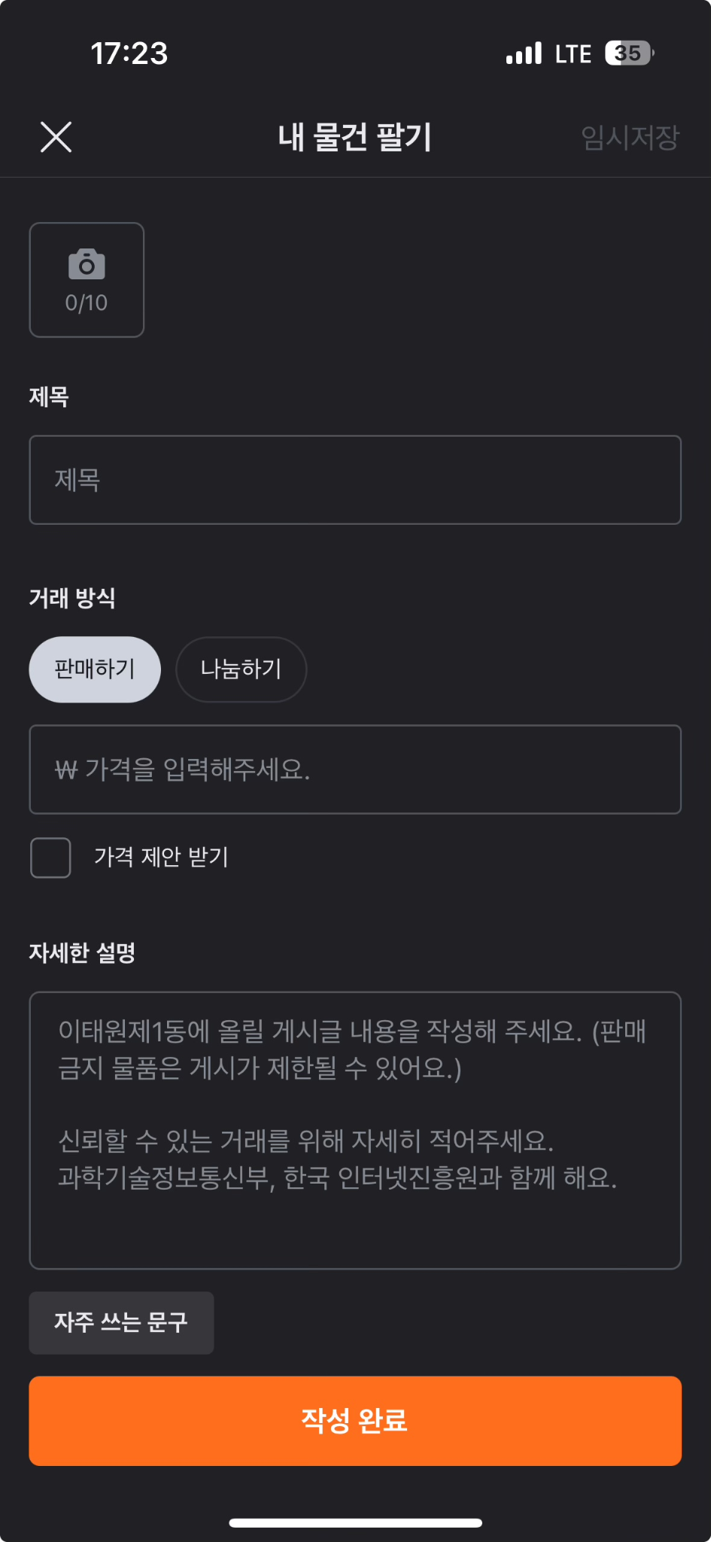
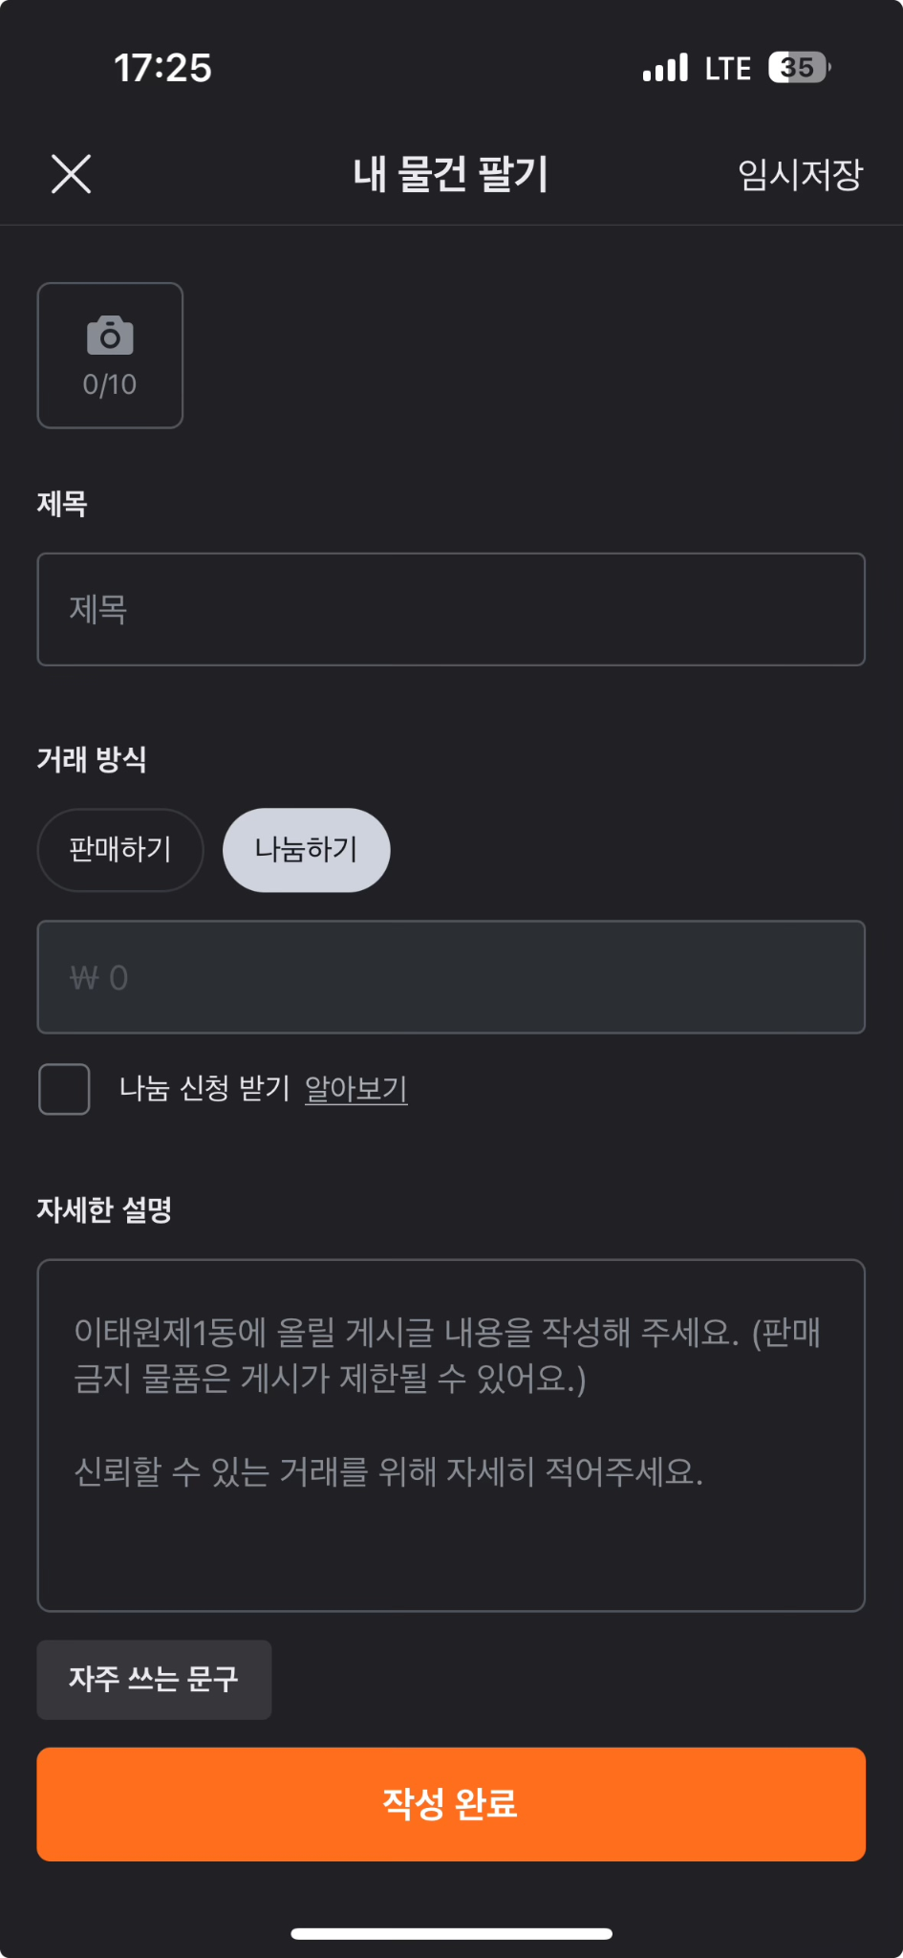
03. 기능 소개 - 상품 등록
거래 방식 선택
판매하기 / 나눔하기 선택 버튼
판매하기 버튼 클릭 시, 가격 설정 가능
나눔하기 버튼 선택 시, 가격 0원 자동 설정

Slide 24
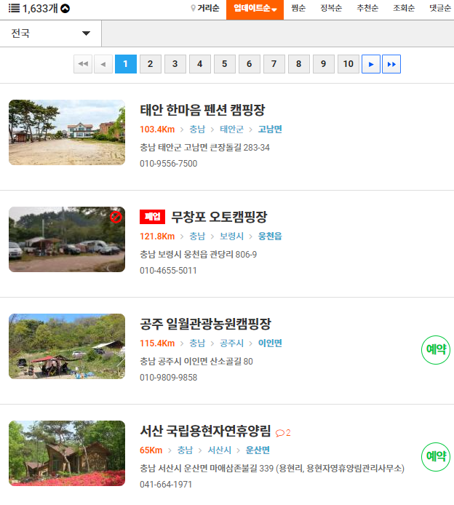
03. 기능 소개 - 캠핑장 목록보기(+최근 본 캠핑장)
캠핑장 목록 출력 :
캠핑장 위치, 전화번호 및 거리 등 노출 예정
최근 본 캠핑장 리스트 :
쿠키 사용하여 하단 부분에 출력 예정

Slide 25
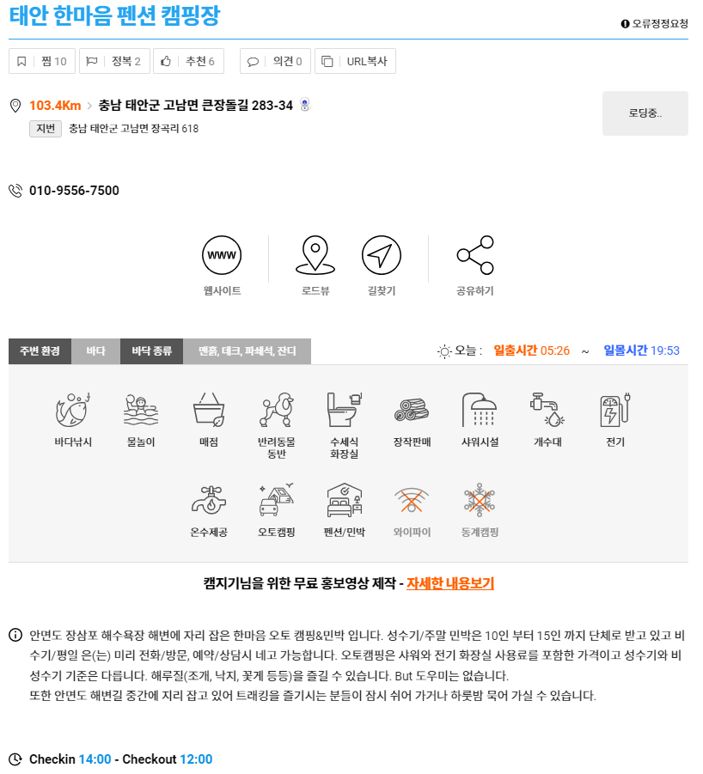
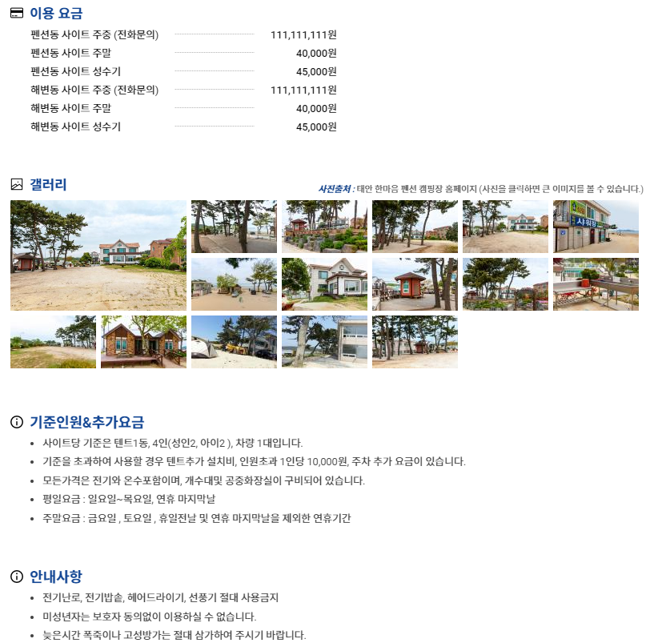
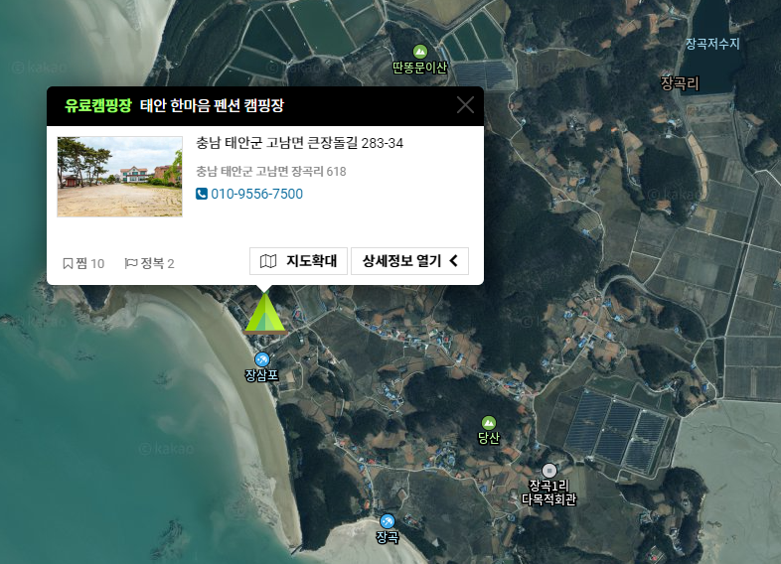
03. 기능 소개 - 캠핑장 상세페이지
캠핑장에 대한 자세한 정보
(이름, 위치, 요금 등) 확인 가능
예약 기능까지 구현 예정

Slide 26
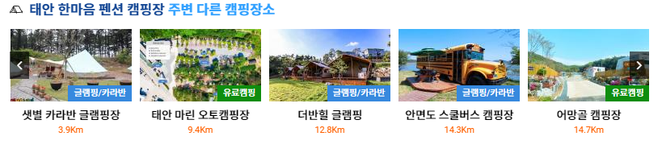
03. 기능 소개 - 캠핑장 상세페이지(주변의 다른 캠핑장)
지역 기반 캠핑장 리스트 : 썸네일, 이름, 거리 등을 간단하게 출력하여 사용자에게 캠핑장 추천

Slide 27
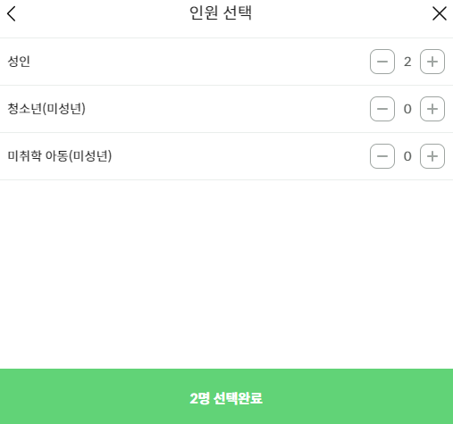
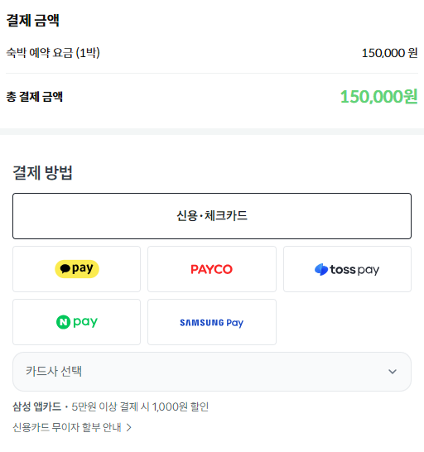
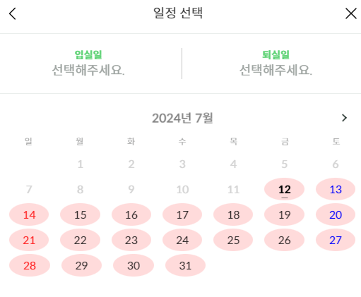
03. 기능 소개 - 캠핑장 예약 페이지
캠핑장 예약 : 날짜, 인원수, 요금 및 결제수단 등의 기능 구현 예정

Slide 28
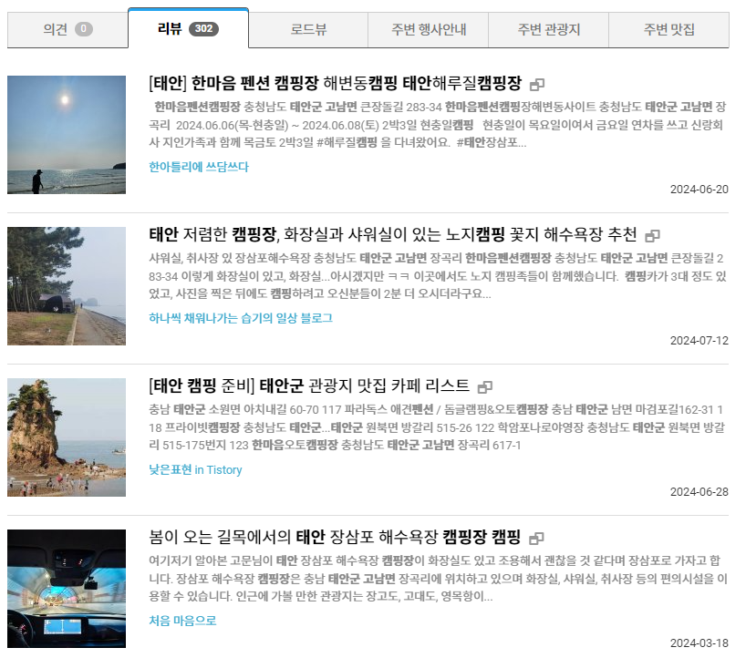
03. 기능 소개 - 캠핑장 후기
캠핑장 후기에 대한 리스트들이 최신순으로 출력된다

Slide 29
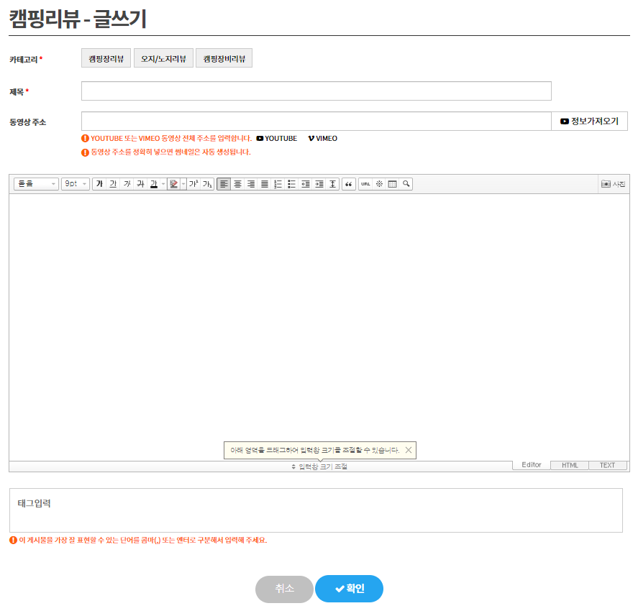
03. 기능 소개 - 캠핑장 후기 작성 페이지
후기 제목
간단한 사진(필수 X)
후기작성textarea
등록 버튼 / 취소 버튼

Slide 30
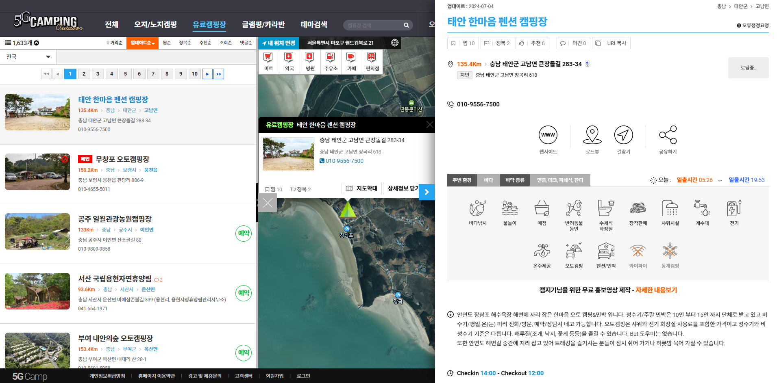
03. 기능 소개 - 캠핑장 소개

Slide 31

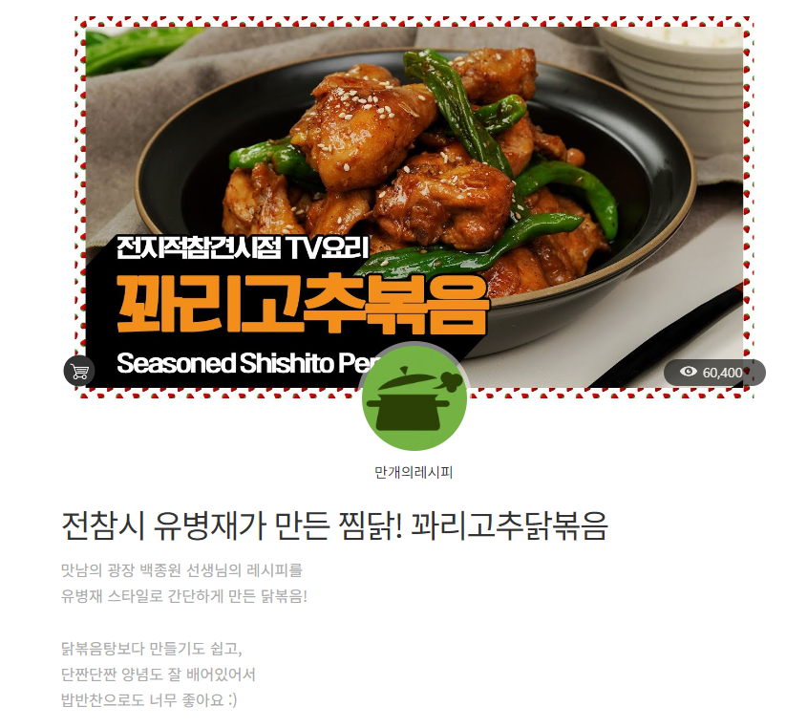
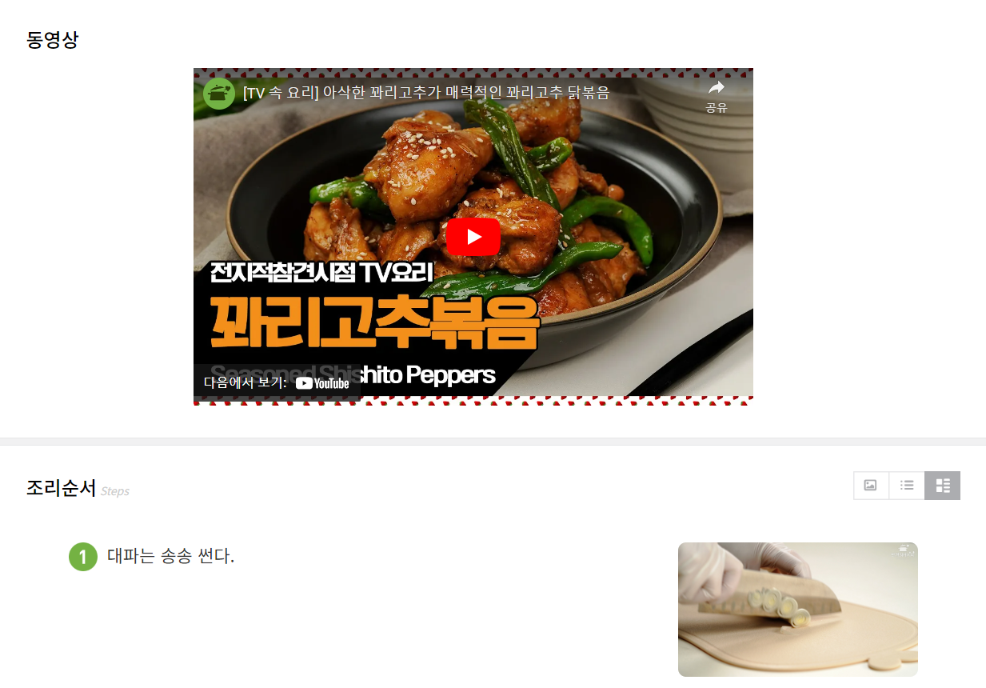
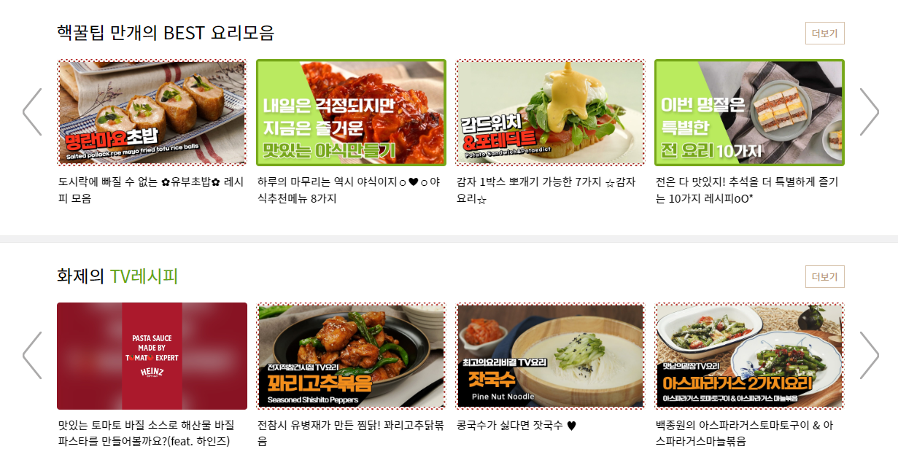
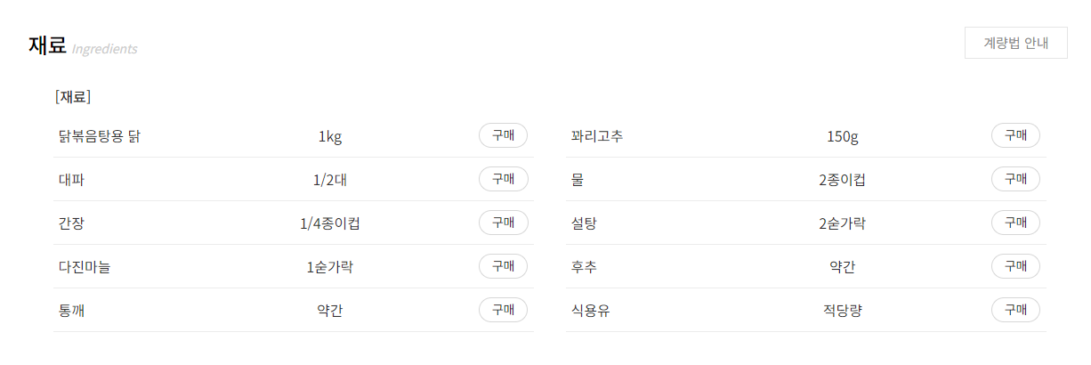
03. 기능 소개 - 레시피 추천
별도의 메뉴 구성 후 추천 레시피 표시. 위와 같은 세부 분류 or 통째로 리스트로 나열.
레시피 검색 기능. 레시피 클릭 시 상세페이지로 이동. 페이지 구분.
크롤링 참고
contents_area_full
레시피 상세페이지(구현 우선도 낮음. 상당부분 생략 가능)
구성목록 : 레시피명, 조리순서, 재료, 동영상, 상품추천 - (중요도 순 구현.)
만개레시피 크롤링 필요. 혹은 간단히 샘플데이터 구성.
view-source:https://www.10000recipe.com/recipe/6966065
상세페이지 이동

Slide 32
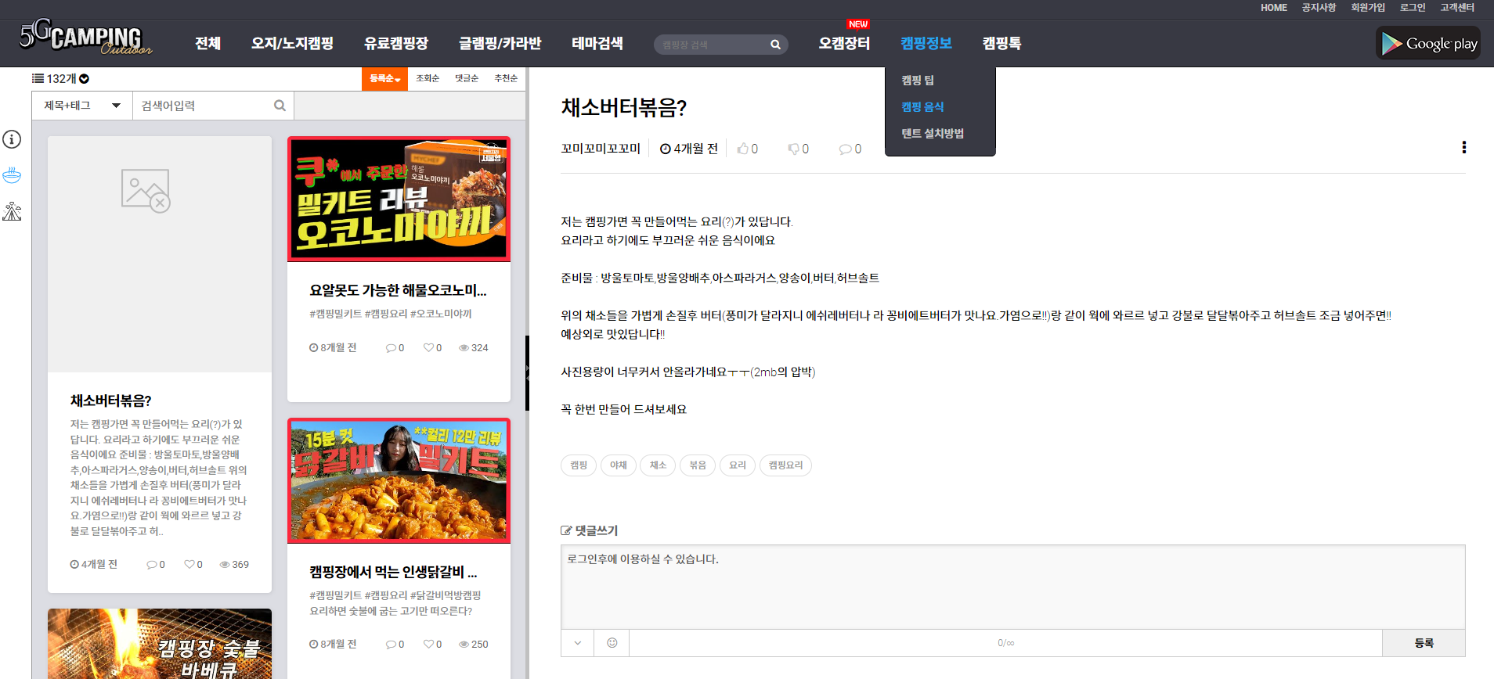
03. 기능 소개 - 레시피 추천
카드 형식으로 한 화면에서 레시피 전환과 detail확인을 한번에 하는 구성.
좌측과 우측 2개의 페이지가 연동되며 작동하도록 구성되어야함
https://www.5gcamp.com/?c=info/campfood
참고하여 구성가능
크롤링 참고
div class="listwrap"

Slide 33
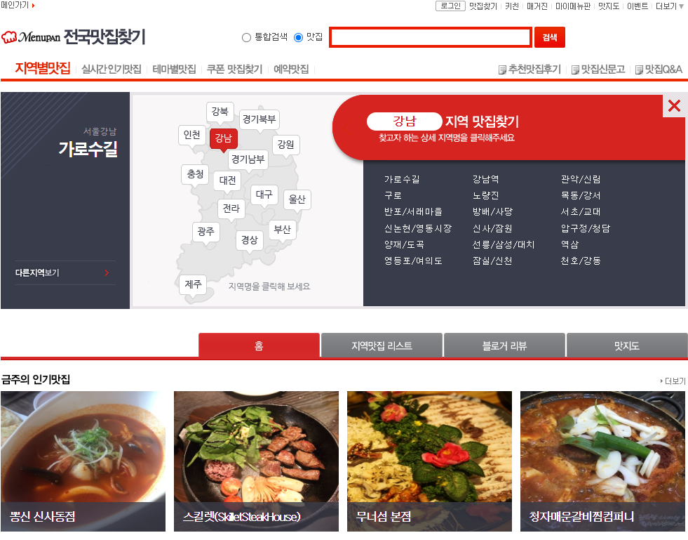
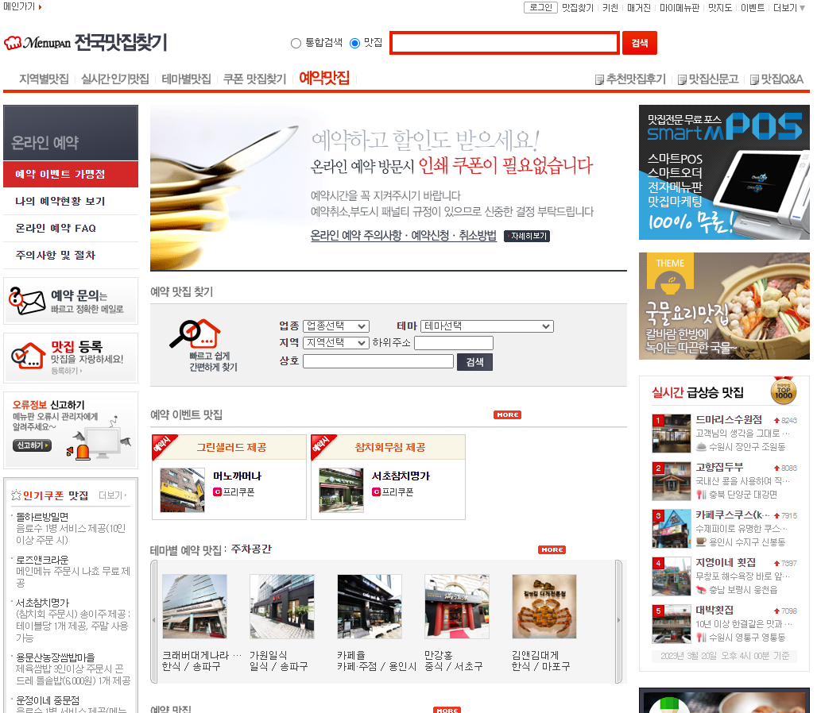
03. 기능 소개 - 맛집 소개
지역 클릭시 지역내의 맛집을 추천
Notes:
캠핑장 근처 지역별 맛집 추천
캠핑장 주소를 기반으로
지도 API 사용 하여 근처 지도를 출력?
근처 주소의 맛집 리스트 출력(food_house DB이용가능)
구현방법 :
캠핑장 페이지 내에 추천맛집 리스트(슬라이드)를 출력
지역별로 별도의 검색 페이지(메뉴) 구성
지역별 맛집 랭킹 나열
맛집 예약 페이지 구성. session에 예약 데이터 저장.

Slide 34
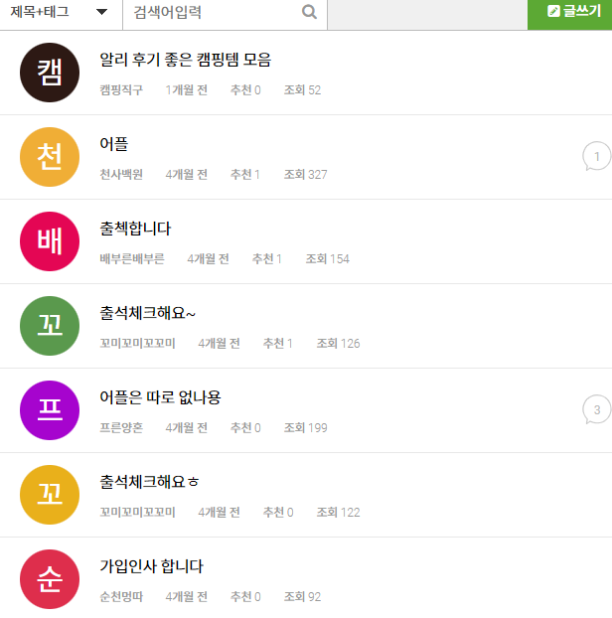
03. 기능 소개 - 자유게시판
자유 게시판
조회수, 좋아요 순 등으로 리스트 설정

Slide 35
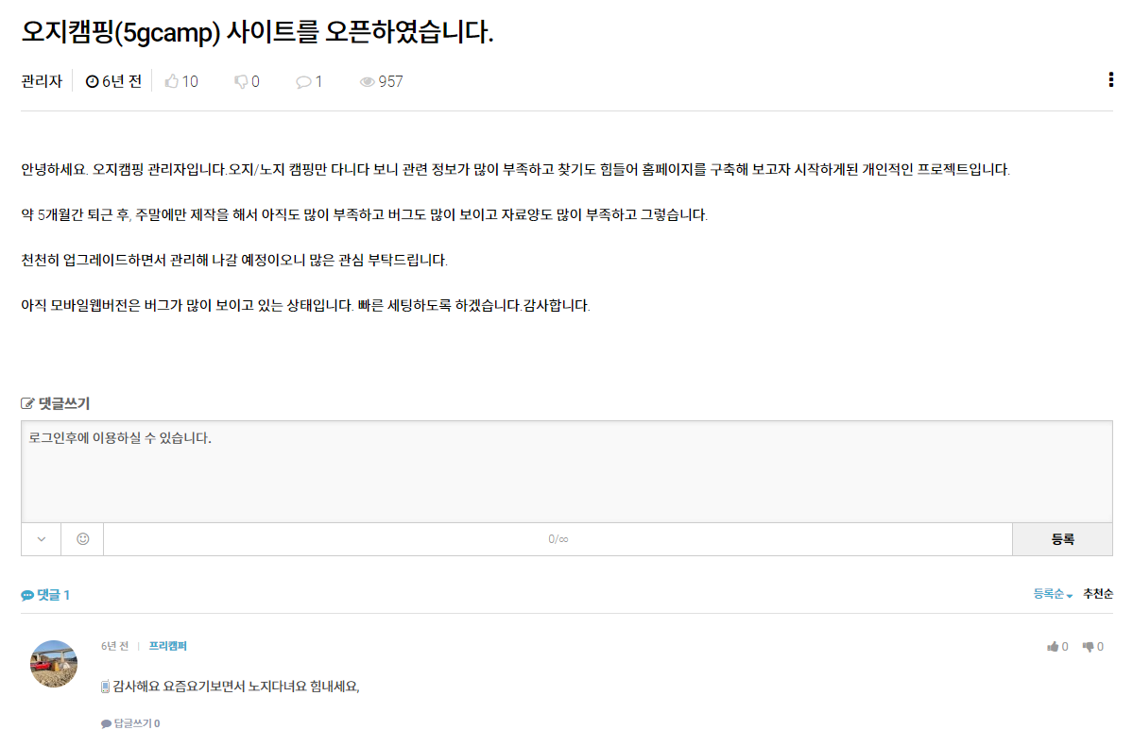
03. 기능 소개 - 자유게시판 (상세페이지&댓글 쓰기)
댓글쓰기
=> 답글쓰기 기능까지 추가
댓글 순서는 최신등록순과 좋아요순으로 나뉜다

Slide 36
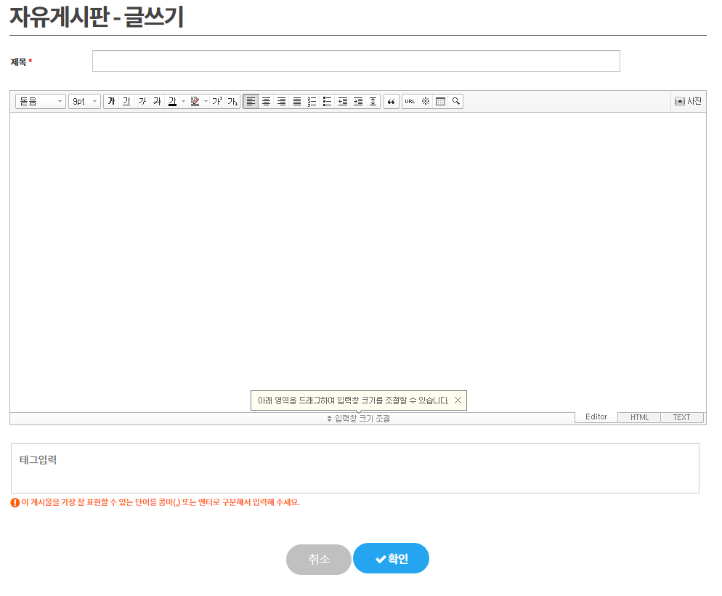
03. 기능 소개 - 자유게시판 (글 작성)
글쓰기 작성 후 확인버튼을 누르면 게시판 리스트에 오름

Slide 37
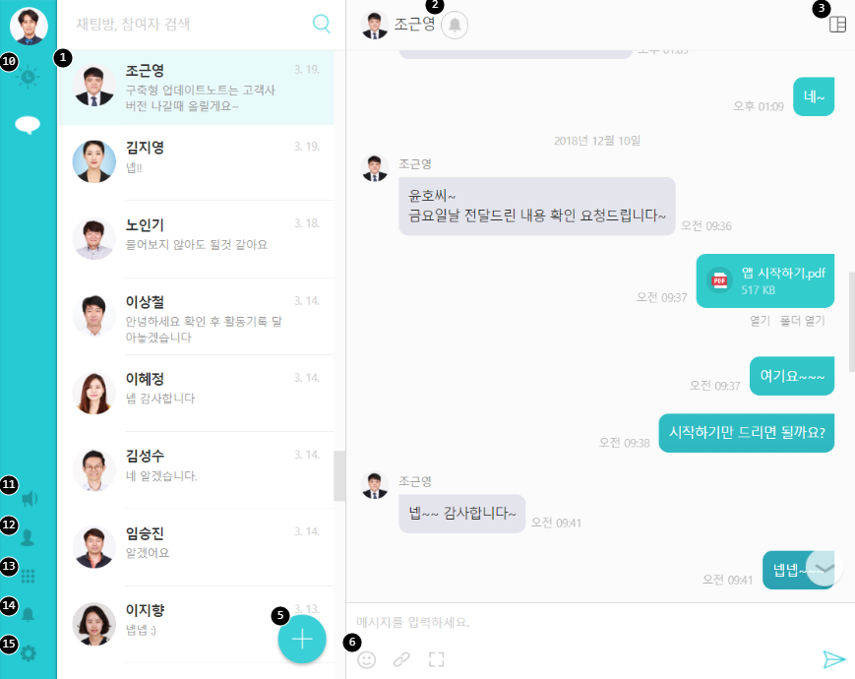
03. 기능 소개 - 채팅
1:1 채팅
=> 판매자 & 거래자 간의 채팅
=> 관리자 & 고객 간의 채팅
웹 소켓을 활용

Slide 38
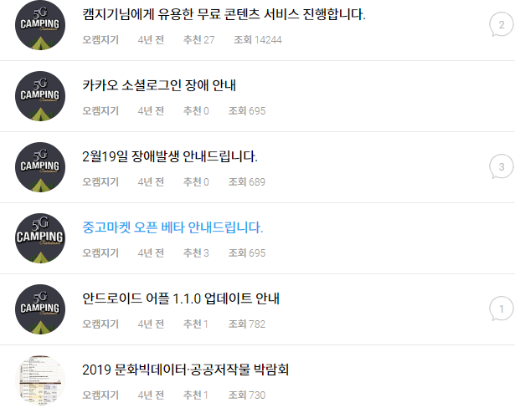
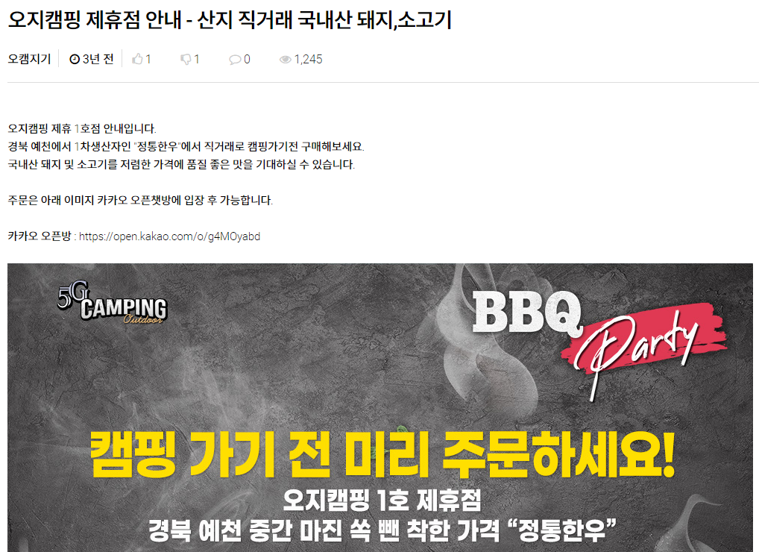
03. 기능 소개 - 커뮤니티 공지사항
공지사항 목록 출력
공지사항 글 작성은 관리자만 가능
Notes:
공지글 제목, 내용, 게시일 필요
신규 공지 순서로 나열

Slide 39
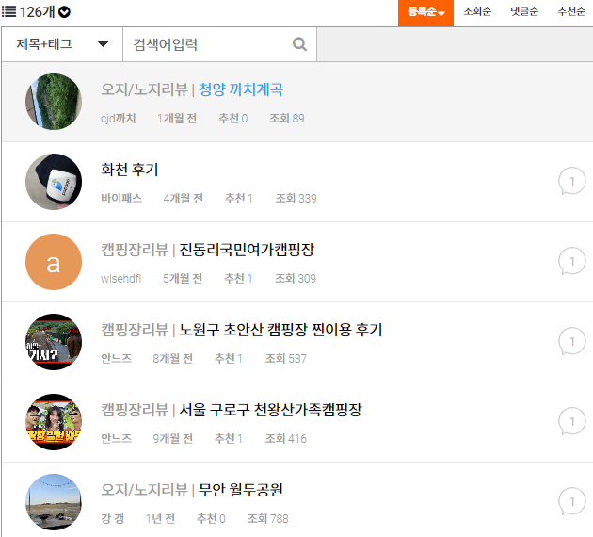
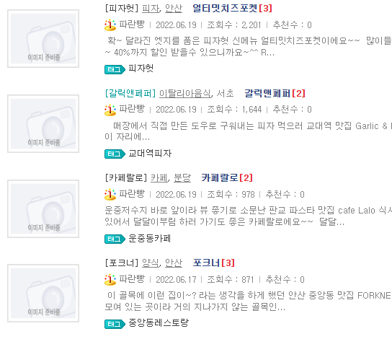
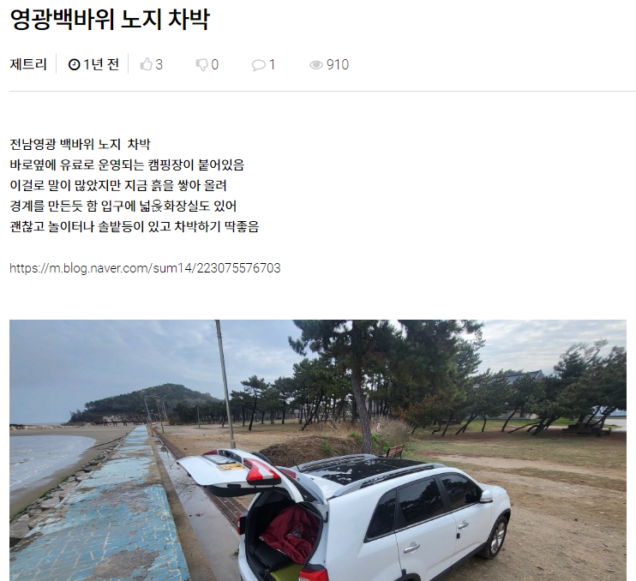
03. 기능 소개 - 커뮤니티 후기 게시판
캠핑 중고 물품과 캠핑장에 관하여 고객이 후기를 작성하면, 게시판에 목록이 출력된다
Notes:
캠핑물품 관련 글과 캠핑장 관련 글을 구분할 방법 필요
-탭 자체를 분리 / 글 입력시 태그를 선택하여 게시글 제목 앞에 나열

Slide 40
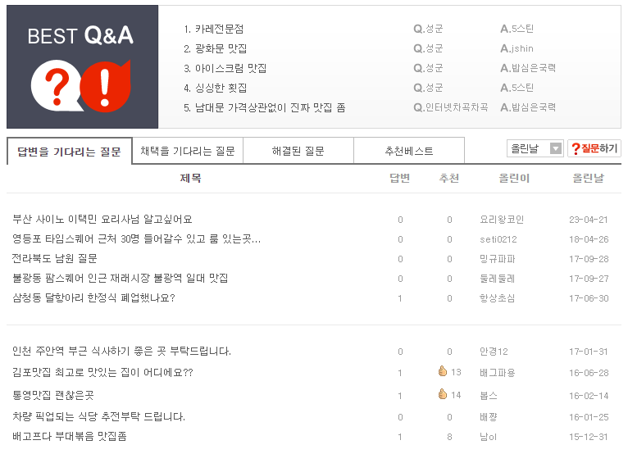
03. 기능 소개 - 커뮤니티 QnA
등록된 중고 상품들을 비공개전환 및 전체 상태를 한눈에 볼수가 있다
Notes:
질문사항 게시글을 로그인하여 공개/비공개 설정으로 업로드.
-비공개 글은 게시자와 관리자만 확인 가능
-제목, 내용, 게시자, 게시일, 공개설정 여부, 답변, 글 추천, 상세보기시 댓글 작성

Slide 41
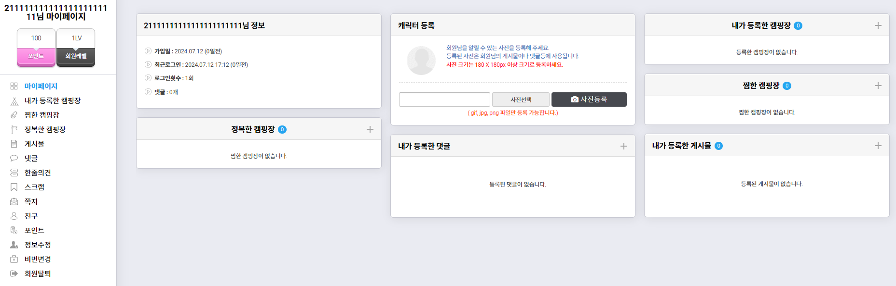
03. 기능 소개 - 마이페이지
내 아이디 가입일
판매중인 상품
거래신청내역등을 확인할수 있다

Slide 42
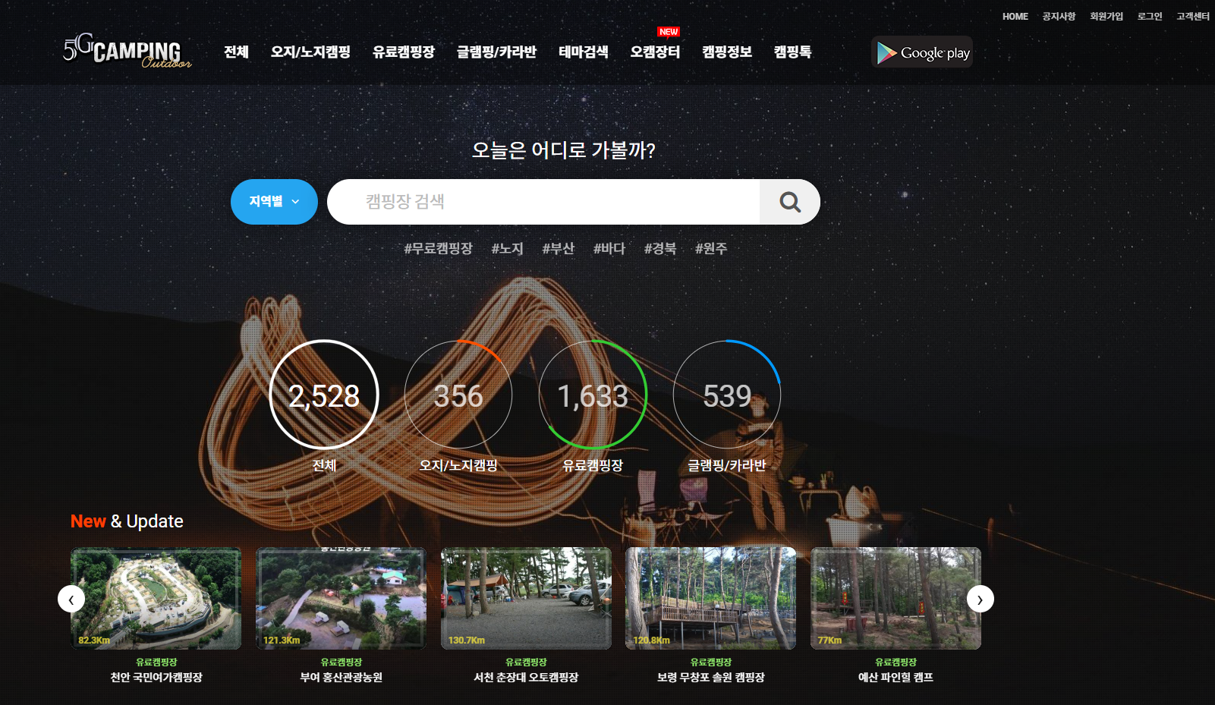
페이지분석 - 마이페이지
로그인 성공 시 도달하는 메인 창
Header => 가장 왼쪽에는 사이트 로고, 그 다음부터 캠핑중고거래, 캠핑장, 레시피, 자유게시판, 마이페이지, (옆에 작은 크기로) 로그인, 회원가입, 공지사항
배경은 캠핑과 관련된 사진
큰 검색창 => 캠핑 중고 용품 검색 or 캠핑장 검색 (콤보박스로 설정)
그 아래 => 캠핑 중고용품 좋아요 최다순으로 5개씩 가로로 출력 (버튼으로 옆으로 이동 가능)
바로 그 아래 => 같은 형식으로 캠핑장 좋아요 최다순으로 5개씩 설정
Footer => 사이트 정보, (Header와 똑같이) 로그인, 회원가입, 공지사항

Slide 43
페이지분석 -로그인
맨 처음 실행화면 창 = <로그인 창>
아이디, 비밀번호, 로그인 버튼,
자동 로그인, 회원가입, 아이디/비밀번호찾기
<회원가입 창>
아이디, 비밀번호, 비밀번호재확인, 이름, 생년월일, 성별, 주소, 상세주소, 전화번호, 우편번호,
가입완료 버튼

Slide 44
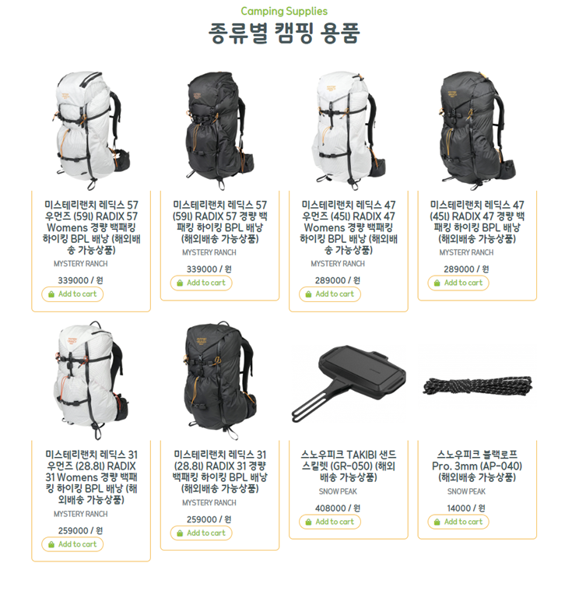
페이지분석 - 캠핑 중고거래 창
검색하기, 글쓰기, 캠핑 중고 제품(4x4씩 출력)
각각의 제품 => 사진, 제품명, 주소, 가격, 좋아요

Slide 45
페이지분석 - 캠핑장
주소별 검색으로 같은 구,동의 다른 캠핑장 출력 (검색 조건은 주소, 좋아요순, 댓글순, 조회순 등등)
사이드에는 최근 본 캠핑장은 cookie를 활용하여 출력

Slide 46
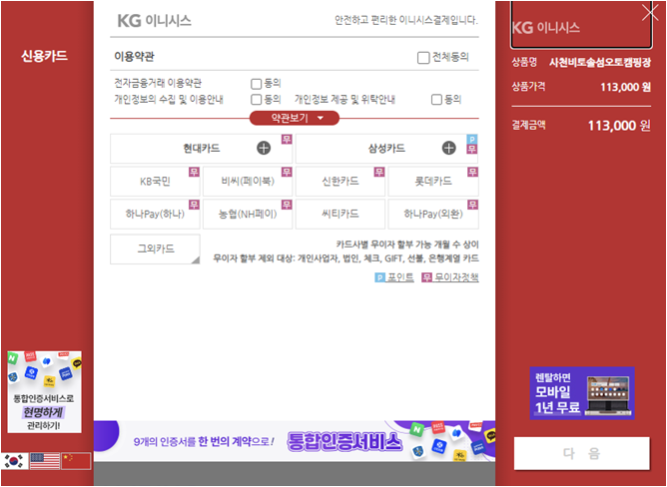
페이지분석 - 캠핑장 예약
예약 인원, 달력 (예약 가능한 날짜 설정), 결제 금액 설정
결제하기 버튼 클릭 시 결제창 출력
결제창을 통해 결제완료 가능

Slide 47
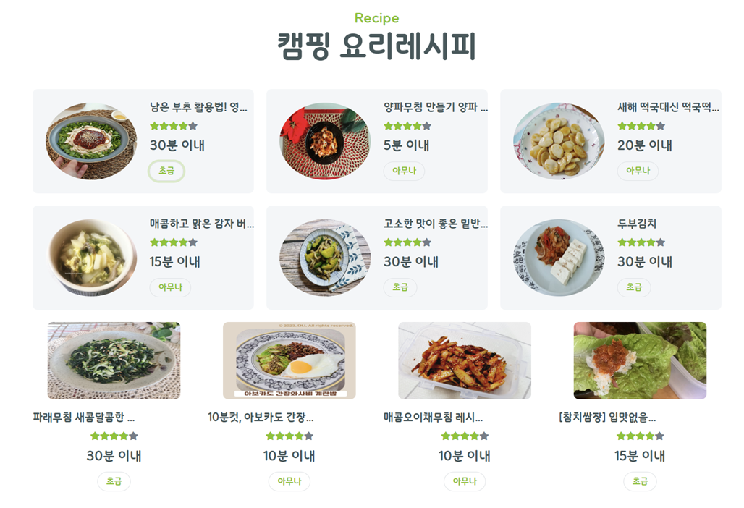
페이지분석 - 레시피 추천
캠핑 요리 레시피 리스트 => 3x4
각각의 레시피 => 레시피명, 별점, 난이도
밑에는 각각의 레시피에 대한 작성자의 평가가 한줄에 5개씩 cookie로 출력 => 작성자명, 레시피명, 별점, 난이도, 작성자 평가글이 출력됨

Slide 48
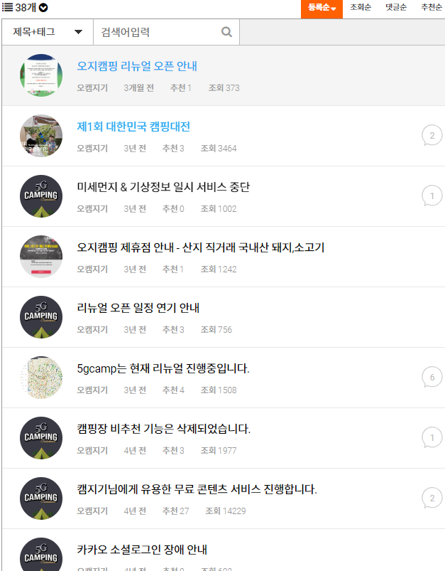
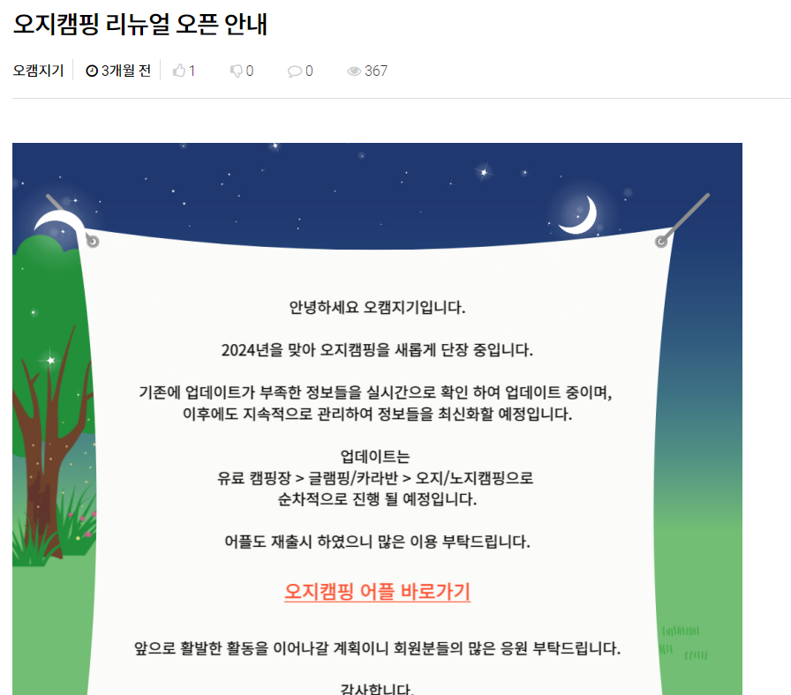
페이지분석 - 커뮤니티
공지사항, 후기 게시판, QnA

Slide 49
재영
04. 요구사항 분석
분류 | 기능 | 요소 | 연결 페이지 | 동작 | 우선순위
메인페이지 (중고거래) Header | 로그인(로그인 전) | 로그인 버튼 | 로그인 페이지 | > 로그인 버튼 클릭 시 로그인 페이지로 이동 | 상
 | 회원가입(로그인 전) | 회원가입 버튼 | 회원가입 페이지 | > 회원가입 버튼 클릭 시 회원가입 페이지로 이동
 | 아이디 찾기 비밀번호 찾기 | 아이디 찾기 버튼 비밀번호 찾기 버튼 | 아이디 찾기 페이지 비밀번호 찾기 페이지 | > 아이디 찾기 버튼 클릭 시 이메일 입력으로 찾기 기능 > 비밀번호 찾기 버튼 클릭 시 이름과 이메일 입력으로 찾기 기능

Slide 50
04. 요구사항 분석
분류 | 기능 | 요소 | 연결 페이지 | 동작 | 우선순위
로그인 | 로그인 | 아이디 입력창 비밀번호 입력창 로그인 버튼 회원가입 버튼 | 로그인 페이지 회원가입 페이지 | > 아이디/비밀번호 미입력 시 입력 안내 문구 출력 > 입력한 아이디가 없는 경우 재입력 안내 문구 출력 > 입력한 비밀번호가 틀린 경우 재입력 안내 문구 출력 > 아이디/비밀번호 입력 후 로그인이 될 경우 메인 페이지로 이동 | 상
 | 아이디/비밀번호 찾기 | 아이디 찾기 버튼 비밀번호 찾기 버튼 | 아이디 찾기 페이지 비밀번호 찾기 페이지 | > 아이디/비밀번호 찾기 시 이메일, 이름, 생년월일을 이용해 찾기
회원가입 | 회원가입 | 아이디 입력창 아이디 중복확인 버튼 비밀번호 입력창 주소 입력창 주소 검색 버튼 상세주소 입력창 이메일 입력창 성별 입력창 생년월일 입력창 | 아이디 중복확인창 주소검색창 | > 아이디/비밀> 아이디/비밀번호 찾기 시 이메일, 이름, 생년월일을 이용해 찾기번호 미입력 시 입력안내 문구 출력 > 아이디 중복 시 ‘중복된 아이디입니다’ 문구 출력 후 아이디 입력창으로 커서 이동 > 주소 미입력 시 입력 안내문구 출력 후 주소 입력창으로 커서 이동 > 성별 미입력 시 성별 확인 문구 출력 후 성별로 커서 이동 > 생년월일 미입력 시 생년월일 입력 문구 출력 후 생년월일로 커서 이동

Slide 51
재영
04. 요구사항 분석
분류 | 기능 | 요소 | 연결 페이지 | 동작 | 우선순위
메인페이지 (중고거래) Header | 네비게이션 바 | 중고물품 구매 캠핑장 캠핑용품 구매 레시피 커뮤니티 | 중고물품 구매 페이지 캠핑장 목록 페이지 캠핑용품 목록 페이지 레시피 목록 페이지 커뮤니티 페이지 | > 헤더에 노출된 각 버튼 클릭 시 해당 페이지로 이동 | 상
메인페이지 (중고거래) | 중고거래 물품 목록 (이미지,이름,가격) | 물품목록(최신순) | 중고거래물품 상세페이지 | > 이미지 및 이름 클릭 시 물품 상세페이지로 이동

Slide 52
재영
04. 요구사항 분석
분류 | 기능 | 요소 | 연결 페이지 | 동작 | 우선순위
캠핑용품 상세페이지 | 캠핑용품 상세 내용 출력 | 구매하기 버튼 찜하기 버튼 | 메인페이지 (중고거래) 캠핑용품 장바구니 캠핑용품 결제페이지 | > 구매하기 버튼 클릭 시 결제 페이지로 이동 > 찜하기 버튼 클릭 시 장바구니로 이동 | 상
 |  | 사진 양 옆의 화살표 버튼 | 상세페이지 내의 이전/다음 상품 페이지 | > 화살표 버튼 클릭 시, 다음 혹은 이전 상품으로 이동
캠핑용품 장바구니 | 캠핑용품 중 찜한 상품 리스트 출력 | 구매하기 취소하기 | 캠핑용품 상세페이지 | > 구매하기 버튼 클릭 시 결제 페이지로 이동 > 취소하기 버튼 클릭 시 찜한 상품은 삭제된 화면으로 출력

Slide 53
은우
04. 요구사항 분석
분류 | 기능 | 요소 | 연결 페이지 | 동작 | 우선순위
메인페이지 (중고거래) Footer | 사이트의 필요 정보 출력 | 로그인 버튼 회원가입 버튼 고객센터 버튼 | 로그인 페이지 회원가입 페이지 고객센터 페이지 | > 로그인, 회원가입, 고객센터 페이지 클릭 시 각각의 페이지로 이동 | 상
 |  | 사이트 로고 사진 사이트 정보
메인페이지 (중고거래) | 판매 상품 등록 | 상품명 / 가격 / 썸네일 / 상세페이지 / 배송 | 중고거래 페이지 | > 상품명 / 가격 / 썸네일 미입력 시 입력 안내 문구 출력 판매자간 1:1 채팅

Slide 54
은우
04. 요구사항 분석
분류 | 기능 | 요소 | 연결 페이지 | 동작 | 우선순위
캠핑중고거래 구매 목록 | 구매 목록 출력 | 상품 이미지 상품명 가격 | 메인페이지 마이페이지 | > 마이페이지 구매 내역 클릭 시 목록 출력 한 페이지당 10개씩 출력 | 상
캠핑중고거래 리뷰 작성 (구매상품에 한하지 않음) | 구매한 캠핑용품 뿐만 아니라 다른사람들에게 추천하는 캠핑용품들에 대한 후기 및 꿀팁 공유 게시판 | 작성 버튼 취소 버튼 | 메인페이지 캠핑용품 리뷰 게시판 | > 작성 버튼 클릭 시 리뷰 게시판에 업데이트된 상태로 이동 > 취소 버튼 클릭 시 리뷰 게시판으로 이동

Slide 55
은우
04. 요구사항 분석
분류 | 기능 | 요소 | 연결 페이지 | 동작 | 우선순위
캠핑용품 리뷰 게시판 (구매상품에 한하지 않음) | 캠핑용품 리뷰 및 추천하는 게시판 | 게시물(하이퍼 링크) | 캠핑용품 상세페이지 메인 페이지 | > 이미지 및 제목 클릭 시 캠핑용품 리뷰 상세페이지로 이동 | 상
캠핑용품 리뷰 상세페이지 (구매한 상품에 한하지 않음) | 캠핑용품 리뷰에 대한 상세 정보 / 후기들 | 이미지 후기텍스트 평점 돌아가기 버튼 | 캠핑용품 리뷰 게시판 | > 돌아가기 버튼 클릭 시 캠핑용품 리뷰 게시판으로 이동

Slide 56
은우
04. 요구사항 분석
분류 | 기능 | 요소 | 연결 페이지 | 동작 | 우선순위
캠핑용품 상품등록 | 판매하고자 하는 중고물품을 등록 | 이미지 파일등록 용품이름 등록창 판매가격 등록창 간단한 설명창 등록 버튼 취소 버튼 | 메인페이지 물품목록 페이지 | > 취소버튼 클릭 시 메인페이지로 이동 > 등록버튼 클릭 시 상품이 등록된 물품목록 페이지로 이동 | 상
캠핑장 목록 페이지 | 캠핑장 목록 출력 (이미지,이름,가격) | 캠핑장 썸네일 캠핑장 이름 캠핑장 가격 캠핑장 위치 | 맛집 소개 페이지 캠핑장 상세페이지 | > 이미지 및 이름 클릭 시 캠핑장 상세페이지로 이동

Slide 57
주희
04. 요구사항 분석
분류 | 기능 | 요소 | 연결 페이지 | 동작 | 우선순위
캠핑장 상세페이지 | 캠핑장 상세정보 출력 | 캠핑장 이미지 캠핑장 이름 캠핑장 소개 캠핑장 이용 요금 캠핑장 이용 안내 캠핑장 위치 캠핑장 전화번호 캠핑장 시설정보 캠핑장 예약 | 캠핑장 예약 페이지 캠핑장 목록 페이지 | > 캠핑장 상세정보 출력 > 캠핑장 주소 지도에 표시 > 예약 가능한 날짜 달력에 출력 => 날짜 선택, 옵션 선택 후 예약하기 버튼 클릭하면 캠핑장 예약 페이지로 이동 > 캠핑장 사진, 객실 사진 클릭 시 추가 사진 팝업창 출력 > 목록 버튼 클릭 시 해당 캠핑장이 출력된 목록 페이지로 이동 > 주변 음식점 추천 사진 클릭 시 해당 음식점 정보가 들어간 팝업창 출력 > 스크롤 다운 시 => 부메뉴 출력 : 부메뉴 클릭 시 해당 부분으로 이동 => 우측 달력 위치 고정 > 좌측 최근 본 목록 출력 : 사진 클릭 시 해당 캠핑장 상세페이지로 이동 | 상

Slide 58
주희
04. 요구사항 분석
분류 | 기능 | 요소 | 연결 페이지 | 동작 | 우선순위
캠핑장 예약페이지 | 캠핑장 예약정보 출력 | 캠핑장 이름 객실 정보 예약 날짜 예약자 이름 예약자 전화번호 예약 인원 결제수단 최종 결제 금액 | 캠핑장 예약 확인 페이지 | > 로그인 된 정보로 예약자 이름, 전화번호 자동 출력 (수정가능) > 상세페이지에서 사용자가 선택한 조건으로 해당 캠핑장 객실 정보, 예약 인원, 결제금액 출력 => 로그인 시 => 결제하기 버튼 출력 => 비로그인 시 => 결제하기 버튼 비활성화 (“로그인 후 이용가능” 출력) > 결제하기 버튼 클릭 시 결제창 출력 > 결제 완료 시 마이페이지의 예약 확인 페이지로 이동 | 상

Slide 59
주희
04. 요구사항 분석
분류 | 기능 | 요소 | 연결 페이지 | 동작 | 우선순위
캠핑장 후기작성 페이지 | 특정 캠핑장에 대한 이용후기글 작성 | 등록 버튼 삭제 버튼 수정 사진 첨부 | 캠핑장 후기게시판 | > 캠핑장에 대한 후기글 작성 작성 시 제목, 내용, 사진 첨부, 비밀번호 설정 가능 > 삭제 시 비밀번호 일치할 시 삭제 | 상

Slide 60
주희
04. 요구사항 분석
분류 | 기능 | 요소 | 연결 페이지 | 동작 | 우선순위
캠핑장 후기게시판 | 캠핑장 후기글 목록 출력 | 작성하기 버튼 콤보박스 (등록순, 추천순, 조회순) 후기글 (커서를 놓으면 상세페이지로 이동) | 캠핑장 후기작성 페이지 캠핑장 후기 상세페이지 | > 작성하기 버튼 클릭 시 후기 작성 페이지로 이동 > 콤보박스에서 설정하면 그에 따른 후기글 목록이 화면에 출력됨 > 후기글에 마우스 커서를 놓으면 해당 글의 상세페이지로 이동 | 상
캠핑장 후기 상세페이지 | 캠핑장 후기글 상세 내용 출력 | 수정하기 버튼 삭제하기 버튼 댓글쓰기 버튼 댓글 작성 칸 | 캠핑장 후기게시판 캠핑장 후기 상세페이지 | > 수정하기 버튼 클릭 시 후기 작성 페이지로 이동, 이 때 화면에는 이미 작성되었던 내용이 화면에 출력됨 > 삭제하기 버튼 클릭 시 해당 후기글은 삭제된 상태로 후기 게시판으로 이동 > 댓글 작성 칸에서 자유롭게 작성 가능하고, 댓글쓰기 버튼 클릭 시 댓글이 올라온 상태로 화면 재출력됨

Slide 61
04. 요구사항 분석
분류 | 기능 | 요소 | 연결 페이지 | 동작 | 우선순위
레시피 리스트 | 레시피 목록 출력 | 레시피 썸네일 레시피 이름 | 메인페이지(중고거래) 레시피 상세페이지 | > 한 페이지 당 16개씩 출력 > 레시피 이미지 클릭 시 해당 레시피 상세페이지로 이동 > 검색 시 제목에 포함된 단어 검색 | 상
 | 오늘의 레시피 추천 | 레시피 썸네일 레시피 이름 | 레시피 상세페이지 | > 랜덤으로 그 날의 레시피 출력 | 하
레시피 상세페이지 | 자세한 레시피 내용 출력 | 레시피 썸네일 레시피 이름 소요 시간 및 재료 비용 레시피 상세 내용 최근 본 레시피 목록 출력(?) 북마크 버튼 | 레시피 리스트 | > 최근 본 레시피 이미지 클릭 시 해당 레시피로 이동 > 레시피 북마크 버튼 클릭 시 마이페이지 내 저장 > 맛집 버튼 클릭 시 같은 카테고리의 음식으로 맛집 추천 | 상
 | 맛집 추천 | 맛집 썸네일 맛집 이름 (카테고리?) | 레시피 리스트 맛집 상세페이지 | > 한 페이지 당 6 ~ 8개 출력 예정 > 보고 있는 레시피와 같은 음식 카테고리의 맛집 추천 > 맛집 썸네일 클릭 시 해당 맛집의 상세페이지로 이동 | 중

Slide 62
04. 요구사항 분석
분류 | 기능 | 요소 | 연결 페이지 | 동작 | 우선순위
맛집 리스트 | 맛집 목록 출력 | 맛집 썸네일 맛집 이름 음식 카테고리 | 캠핑장 메인페이지 맛집 상세페이지 | > 한 페이지당 16개씩 출력 > 맛집 이미지 및 이름 클릭 시 맛집 상세페이지로 이동 > 검색 시 제목에 포함된 단어 검색 | 상
 | 오늘의 맛집 추천 | 맛집 썸네일 맛집 이름 | 맛집 상세페이지 | > 랜덤으로 그 날의 맛집 출력 | 하
맛집 상세페이지 | 맛집의 자세한 정보 출력 (이미지, 위치, 가격 등) | 맛집 이미지 맛집 이름 위치 및 평균 가격 대표 메뉴, 인기 메뉴 등 최근 본 맛집 목록 출력 북마크 버튼 | 맛집 리스트 | > 최근 본 맛집 이미지 클릭 시 해당 맛집 상세페이지로 이동 > 맛집 북마크 버튼 클릭 시 마이페이지 내 저장 | 상
 | 비슷한 맛집 추천 | 맛집 썸네일 맛집 이름 (카테고리?) | 맛집 상세페이지 | > 한 페이지 당 6 ~ 8개 출력 예정 > 보고 있는 맛집과 같은 음식 카테고리의 맛집 추천 > 맛집 썸네일 클릭 시 해당 맛집의 상세페이지로 이동 | 중

Slide 63
04. 요구사항 분석
분류 | 기능 | 요소 | 연결 페이지 | 동작 | 우선순위
자유게시판 | 게시글 목록 출력 | 게시판 글쓰기 버튼 | 자유게시판 상세페이지 자유게시판 작성페이지 | > 게시판 목록 출력 > 게시글 클릭 시 상세페이지로 이동 > 글쓰기 버튼 클릭 시 작성 페이지로 이동 | 상
자유게시판 상세페이지 | 게시글 상세내용 출력 | 게시글 수정 버튼 게시글 삭제 버튼 | 자유게시판 | > 수정 버튼 클릭 시 수정 페이지로 이동 > 삭제 버튼 클릭 시 게시판 목록으로 이동

Slide 64
04. 요구사항 분석
분류 | 기능 | 요소 | 연결 페이지 | 동작 | 우선순위
자유게시판 작성페이지 | 게시글 작성 | 게시글 등록 버튼 | 자유게시판 | > 등록 버튼 누르면 게시판 목록으로 이동 | 상
실시간 채팅 | 판매자 & 판매자 관리자 & 판매자 의 실시간 채팅 | 채팅 리스트 | 메인페이지 마이페이지(?) - 채팅 내역 | > 채팅 내역 보기 버튼 클릭 시 채팅 페이지로 이동 (대화 기록 리스트 출력) | 중

Slide 65
유엽
04. 요구사항 분석
분류 | 기능 | 요소 | 연결 페이지 | 동작 | 우선순위
채팅창 페이지 | 상담원 / 판매자에 따라 각각 다른 채팅방으로 이동하여 해당사항에 맞는 사람과 채팅한다 | 전송하기 버튼 나가기 버튼 | 채팅목록 페이지 | > 전송하기 버튼을 클릭 시 채팅텍스트 내에 있는 내역을 채팅 목록에 전송한다 > 나가기 버튼 클릭 시 채팅목록 페이지로 이동한다 | 중
커뮤니티 | 공지사항 목록 후기 게시판 QnA 목록 | 제목 클릭 시 이동 | 공지사항 상세페이지 후기 게시판 목록페이지 QnA 상세페이지 | > 화면 좌측에있는 공지사항, 후기 게시판, QnA 클릭 시 해당 창으로 이동 | 중

Slide 66
유엽
04. 요구사항 분석
분류 | 기능 | 요소 | 연결 페이지 | 동작 | 우선순위
커뮤니티 공지사항 | 공지사항 출력 | 새로운 공지사항 강조처리 관리자 권한만 공지 작성 기존 공지글 수정 공지글 상세보기 | 커뮤니티 게시판 | > 공지사항 신규 순서대로 나열 > 공지사항 상세보기 이동 > 새로운 공지사항 강조처리 > 공지글 작성 시 제목, 내용, 파일 첨부 | 하
커뮤니티 중고 물품 후기 | 중고물품에 대한 후기글 | 후기글 상세보기 후기글 작성, 수정, 삭제 | 커뮤니티 게시판 | > 후기글 작성 시 제목, 내용, 사진 첨부 | 하

Slide 67
유엽
04. 요구사항 분석
분류 | 기능 | 요소 | 연결 페이지 | 동작 | 우선순위
커뮤니티 캠핑 후기 | 캠핑장에 대한 후기글 작성 | 후기글 나열 후기글 상세페이지 후기글 작성, 수정, 삭제 | 커뮤니티 게시판 | > 후기글 작성 시 제목, 내용, 이용캠핑장, 사진 첨부 | 하
커뮤니티 QnA | 고객들이 질문 요청을 하고 관리자가 질문에 답변하는 기능 | QnA 상세보기 QnA 작성, 수정, 삭제 | 커뮤니티 게시판 | > QnA 작성 시 제목, 내용, 사진 첨부 | 하

Slide 68
유엽
04. 요구사항 분석
분류 | 기능 | 요소 | 연결 페이지 | 동작 | 우선순위
마이페이지 | 구매내역 확인, 찜목록 확인, 개인정보 수정 | 구매내역 확인창, 찜목록 확인창, 개인정보 확인창(비밀번호, 전화번호, 이메일, 배송지 등) | Header | > 구매내역 확인창 연결해서 구매내역 확인 > 찜목록 확인창 연결해서 찜목록 확인 개인정보 확인창에서 일부 개인정보(비밀번호, 전화번호, 이메일, 주소 등) 수정 | 상

Slide 69
information architecture(중고)
메인페이지
레시피
마이페이지
Header
찜 목록
레시피 목록
1차 플젝 화이팅\(●'◡'●)/
구매/예약 내역
레시피 상세보기
랜덤으로 추천 및
전체 레시피 리스트 출력
⭐중고거래
캠핑장
커뮤니티
내 정보
상품 등록
캠핑장 목록
중고 물품 후기
캠핑 중고 물품이나 캠핑장을 구매/예약한 내역을 리스트로 출력
음식 카테고리에
맞는 맛집 추천
(e.g. 비슷한 상품 추천)
상품 목록
근처 맛집 목록
캠핑장 후기
상품 등록 시
판매하기 / 나눔하기 중에 선택하여 이에 따라 가격 설정
캠핑장 예약
실시간 채팅
찜한 상품 리스트 구현
캠핑장 결제
후기 상세페이지 내
댓글 작성 기능 구현
상품 찜 버튼 클릭 시,
마이페이지 내 저장
음식 카테고리에
맞는 맛집 추천
(e.g. 비슷한 상품 추천)
판매자&관리자
판매자&판매자
채팅 기능 구현 예정
캠핑장 예약 및 결제 시 날짜, 인원수, 요금 등을
고려하여 구현
Notes:
⭐ : 초기 메인 페이지
중고거래
상품 등록
-상품등록은 상품 목록 내 버튼으로 등록
상품 목록
-

Slide 70
information architecture(레시피)
메인페이지
Footer
고객센터
회원가입
로그인
관리자 페이지
공지사항
QnA
필수 입력란 미입력 시, 해당 입력란
작성 문구 출력
정보가 없는 아이디/비밀번호일 경우 존재하지 않는다는 문구출력 및 커서를 해당 텍스트로 이동
관리자 권한 계정만 접근 가능한 탭 추가
고객센터 공지사항, QnA 내용수정 및 추가 권한을 가짐
관리자 작성 게시판
사이트 이용 시 주의사항 공지
QnA에 문의글 작성 시 관리자만 열람 가능
※ 관리자 아이디로 로그인할 경우 ※
※ 관리자 아이디로 로그인할 경우 ※
공지사항 작성 가능
QnA
게시판
내용 확인 및 답변
공지사항 작성 가능
QnA게시판 내용을 확인 및 답변
물품관리
물품관리
회원관리
1:1채팅 상담내역 확인 가능
회원관리
1:1채팅 상담내역 확인 가능
Notes:
레시피 목록
-추천 레시피 1줄 정도 출력 후 전체 레시피 목록 이어서 출력
-레시피 상세보기시 해당 음식과 같은 카테고리의 맛집 혹은 상품 추천

